Slide 1


Gynekologicko - porodnická klinika
Lékařské fakulty MU a FN Brno
přednosta: doc. MUDr. Vít Weinberger, Ph.D
Akutní stavy při porodnických operacích
Gynekologie a porodnictví

Slide 2
Akutní stavy při porodnických operacích
Úvod
Komplikace extrakčních operací
Komplikace císařského řezu
Dystokie ramének
Extrakce koncem pánevním

Slide 3
Akutní stavy při porodnických operacích
Extrakční operace - opakování
výkony prováděné za porodu, usnadnění porodu hlavičky v indikovaných situacích ve II. době porodní
indikace: ohrožení života matky nebo zdraví plodu nebo obou
splnění podmínek k extrakci:
hlavička vstouplá v šíři pánevní
zašlá branka
odteklá plodová voda
živý plod
informovaná rodička
porodník s dostatečnými zkušenostmi

Slide 4
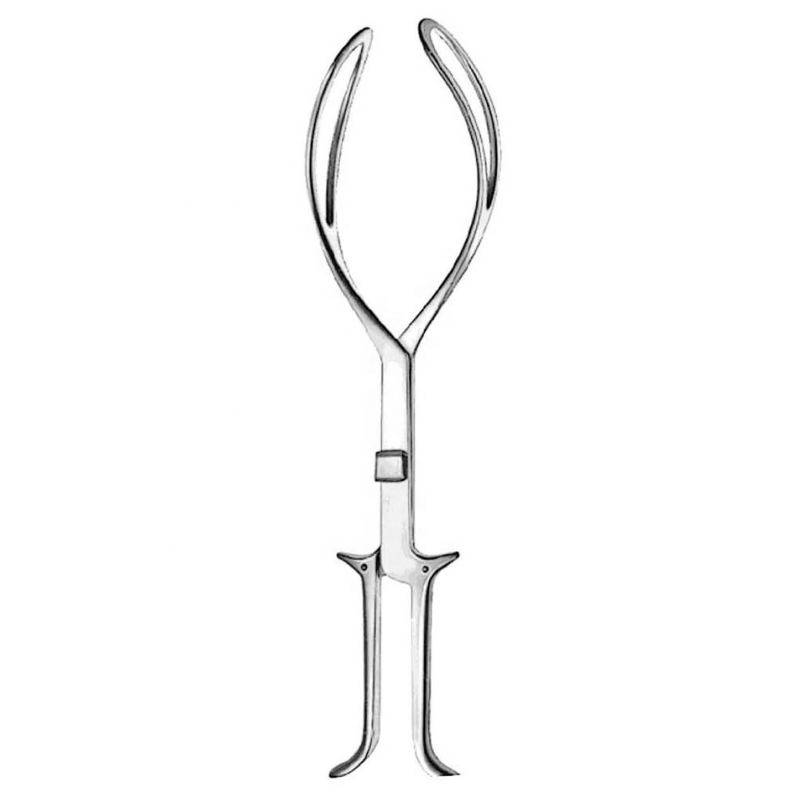
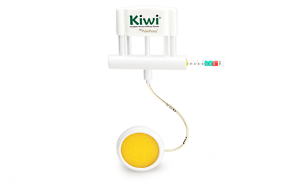
Akutní stavy při porodnických operacích
Extrakční operace - indikace
VEX
akutní hypoxie ve II. době porodní
prodloužená II.doba porodní
vyčerpaná rodička
abnormální rotace hlavičky
porucha břišního lisu
FORCEPS
akutní hypoxie ve II. době porodní
prodloužená II.doba porodní
sekundárně nedostatečná děložní činnost
porucha břišního lisu
akutní krvácení, epileptický záchvat, eklamptický záchvat atp.
https://www.ebay.com/itm/Gynecologist-Kiwi-Complete-Vacuum-Delivery-System-OmniCup-/232800818277
https://www.alibaba.com/product-detail/Kielland-Obstetrical-Forceps_50016850179.html

Slide 5

Akutní stavy při porodnických operacích
Extrakční operace - indikace
rizikové výkony, nutnost zkušenosti porodníka, ten má užít takovou metodu, kterou ovládá
nutné splnění podmínek, jasná indikace k výkonu

Slide 6
Akutní stavy při porodnických operacích
Extrakční operace - komplikace
Mateřské komplikace
porodní poranění
postpartální krvácení
poranění močových cest
poranění struktur pánevního dna
poranění sfinkteru
sekundární hojení, vznik píštělí
pozdní komplikace – inkontinence moči, stolice

Slide 7
Akutní stavy při porodnických operacích
Extrakční operace - komplikace
Novorozenecké komplikace
Poranění plodu
  dystokie ramének
  subgaleální hematom, kefalhematom
  poranění lícního nervu, abraze rohovky, retinální krvácení (forceps)
  fraktura lebky, intrakraniální krvácení
  poranění cervikální páteře
Vznik a následky intrapartální hypoxie

Slide 8
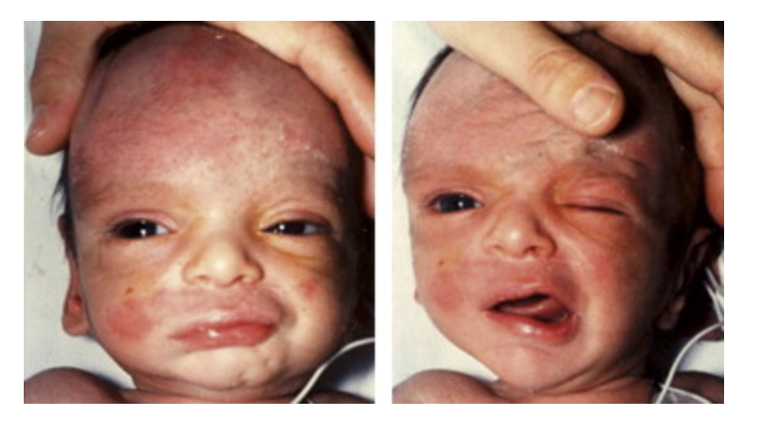
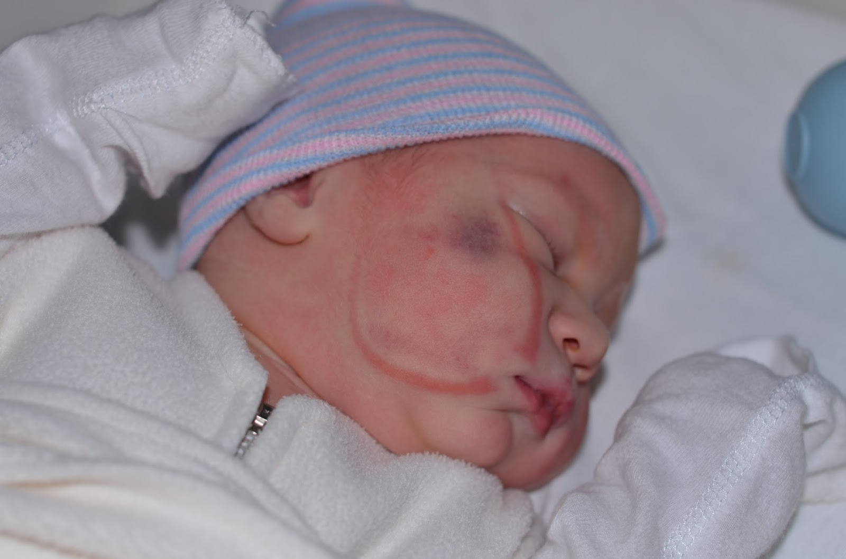
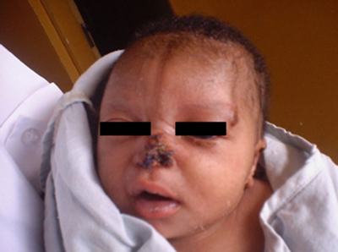
Akutní stavy při porodnických operacích
Extrakční operace - komplikace
https://www.sciencedirect.com/topics/medicine-and-dentistry/forceps-delivery
https://tarakachroo.ca/blog/birth-trauma-and-forceps-sept-2019/
http://ispub.com/IJGO/6/2/6413

Slide 9
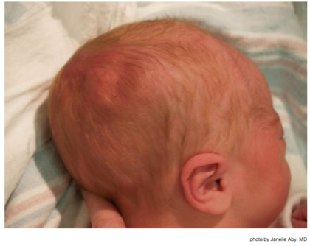
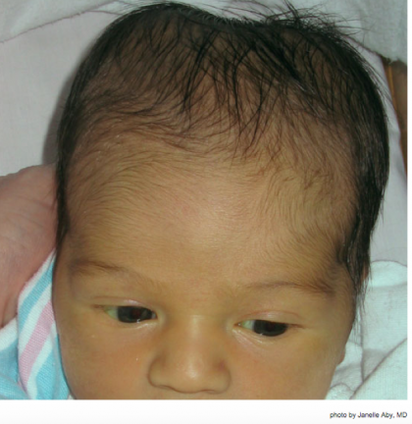
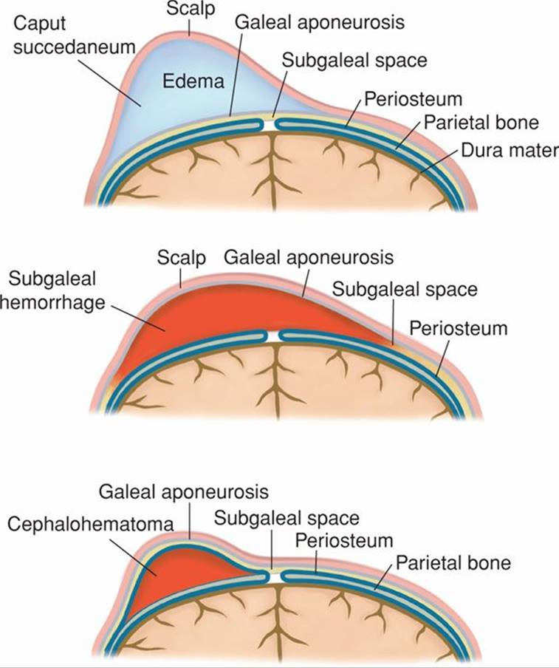
Akutní stavy při porodnických operacích
Extrakční operace - komplikace
https://pedclerk.bsd.uchicago.edu/page/neonatal-hematomas
https://doctorlib.info/gynecology/williams-obstetrics/33.html

Slide 10
Akutní stavy při porodnických operacích
Císařský řez - opakování
Primární (plánované), akutní (neplánované)
Nejčastější indikace:
  Zástava progrese porodu
  Hrozící hypoxie plodu
  Porucha naléhání plodu
  Placentární poruchy
  Naléhání nebo výhřez pupečníku
  Porodní překážka (myom)
  Ruptura dělohy
  Stav po operacích na děloze
opět nutnost uvážené indikace k výkonu

Slide 11
Akutní stavy při porodnických operacích
Císařský řez - komplikace
Peroperační
Postoperační
Pozdní

Slide 12
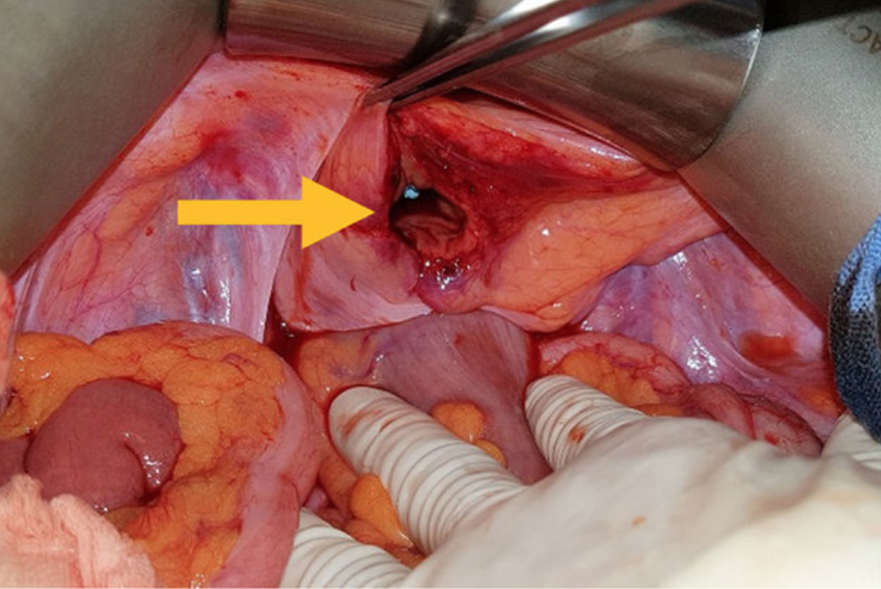
Akutní stavy při porodnických operacích
Císařský řez - komplikace
Peroperační
  Anesteziologické
  laryngospazmus, bronchospazmus
  syndrom dolní duté žíly
  aspirace žaludečního obsahu
  hypotenze
  Chirurgické
  poraněné močového měchýře, ureteru
  poranění dělohy, adnex
  poranění střev
  krvácení (rpt hrany, varixy DDS, transplac. operace)
  Atonie, DIC, embolie (trombem, plodovou vodou)
https://www.researchgate.net/publication/318642839_Combined_intra-_and_extraperitoneal_urinary_bladder_rupture_-_a_rare_seat-belt_injury_A_case_report/figures?lo=1

Slide 13
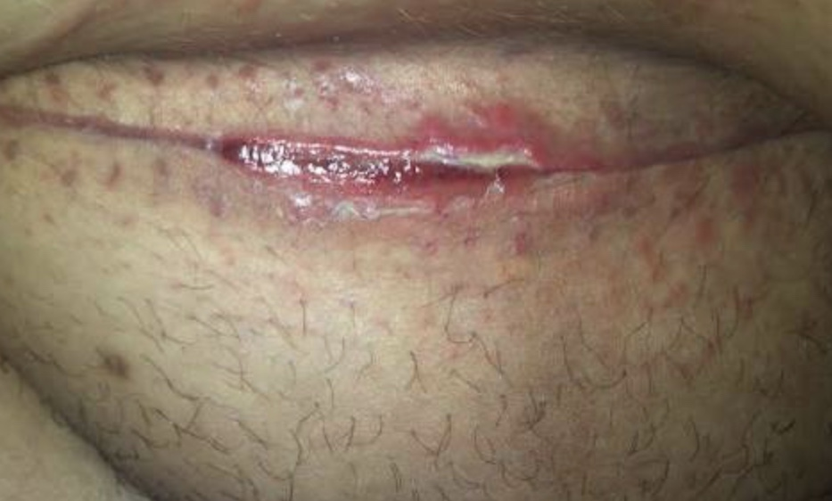
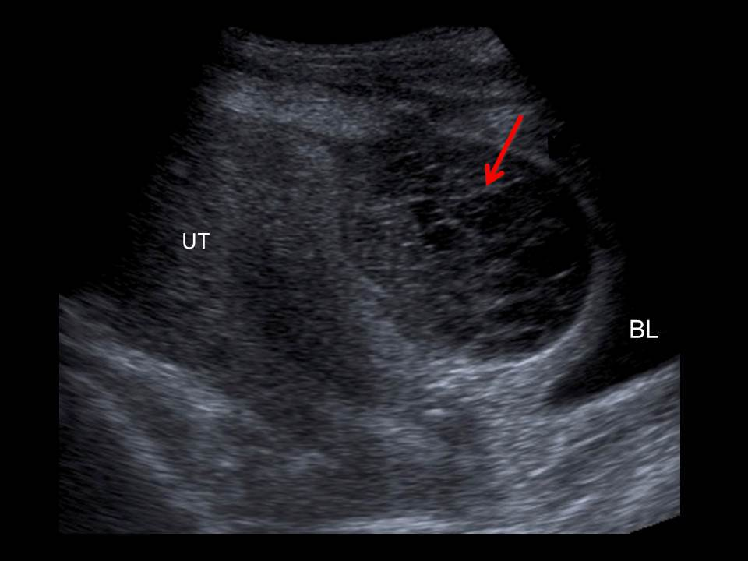
Akutní stavy při porodnických operacích
Císařský řez - komplikace
Postoperační
  Infekce
  krvácení, hematom v ráně
  anemie
  trombembolické komplikace
  dehiscence, sekundární hojení, fistuly
  subileus, ileus,
  postpunkční cefalea
https://www.thewoundguy.com.au/risk-factors-for-infection-in-caesarean-section-wounds/
https://www.google.com/search?q=C+section+haematoma+ultrasound&tbm=isch&ved=2ahUKEwjn6qiW4obqAhUQgaQKHcccB7wQ2-cCegQIABAA&oq=C+section+haematoma+ultrasound&gs_lcp=CgNpbWcQA1CoKFioKGDYKWgAcAB4AIABU4gBU5IBATGYAQCgAQGqAQtnd3Mtd2l6LWltZw&sclient=img&ei=5PToXufoOJCCkgXHuZzgCw&bih=661&biw=1280&client=safari#imgrc=2jf1SPElqP93pM

Slide 14
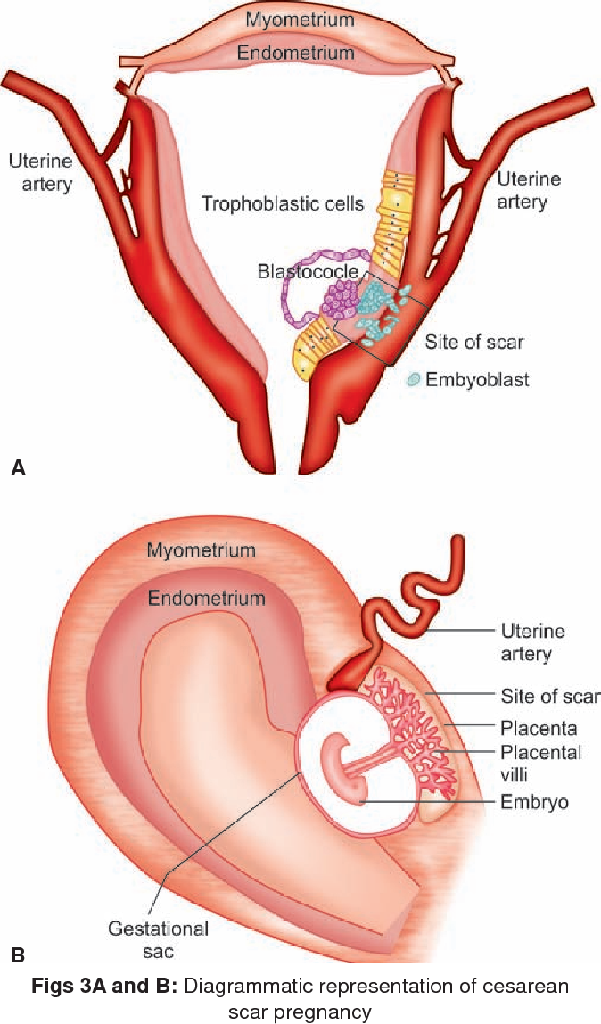
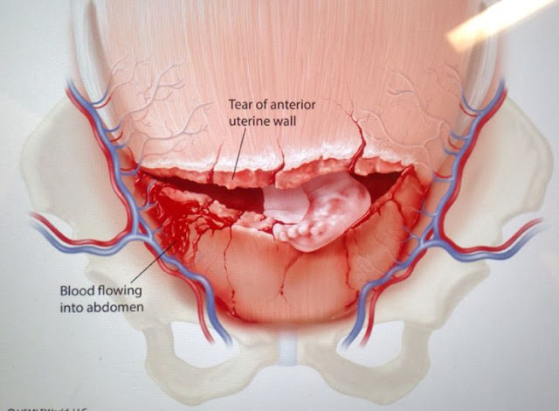
Akutní stavy při porodnických operacích
Císařský řez - komplikace
Pozdní
  placenta praevia, placenta accreta
  ruptura v jizvě, adheze
  iterativní (opakované) císařské řezy
  estetické - keloidní jizva, hernie
  chronické pelvalgie, adheze, ruptury v jizvě
  urologické komplikace
  gravidita v jizvě, endometrióza v jizvě
http://emdidactic.blogspot.com/2016/03/uterine-rupture-obstetric-catastrophe.html
https://www.semanticscholar.org/paper/Undiagnosed-Cesarean-Scar-Pregnancy%3A-A-Nightmare-Mande-Dank/4228369e8fe1abcf5dc25b8a03efd6d59945061e

Slide 15
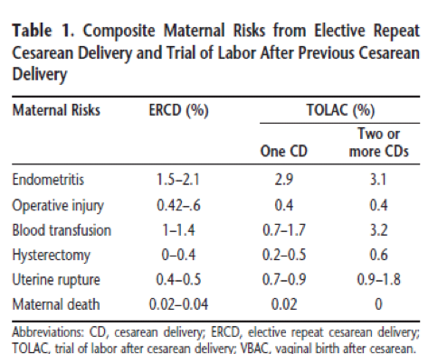
Akutní stavy při porodnických operacích
Císařský řez - komplikace
problematika opakovaných (iterativních) císařských řezů
  poruchy placentace
  ruptura v jizvě
  poranění střeva, močového měchýře
  srůsty (adheze) - bolesti
  gravidita v jizvě, endometrióza v jizvě
https://www.ucsfcme.com/2014/MOB14003/slides/12EckerTOLAC2014WhichPatientsAndWhichCenters.pdf

Slide 16
Akutní stavy při porodnických operacích
Dystokie ramének
Definice
  porucha mechanismu porodu ramének - po porodu hlavičky dochází k zástavě progrese porodu pro zaklínění ramének v pánvi
  případy, kdy musíme k porodu ramének užít speciální manévry
Incidence
  0,2 – 2 % porodů, incidence vzrůstá (výživa rodiček, diabetes, makrosomické plody, starší rodičky)

Slide 17
Akutní stavy při porodnických operacích
Dystokie ramének
Rizikové faktory – antepartální
Makrosomie plodu
Diabetes mellitus matky
Obezita matky
Potermínové těhotenství
Plod mužského pohlaví
Vysoký věk matky
Anamnéza dystokie ramének při předešlém porodu
Úzká a plochá pánev
Nadměrný nárůst hmotnosti v graviditě
Rizikové faktory – intrapartální
Abnormality první doby porodní
Prodloužená druhá doba porodní
Augmentace porodu
Vaginální operativní porod

Slide 18
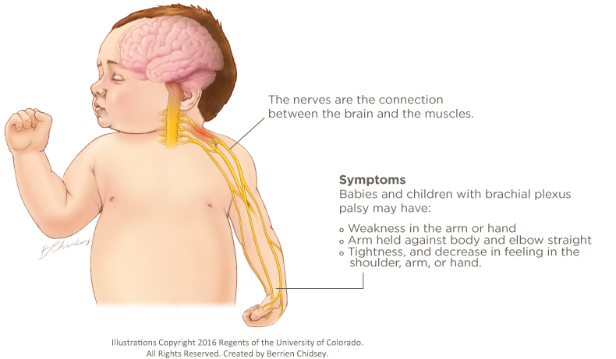
Akutní stavy při porodnických operacích
Dystokie ramének
Následky pro plod
  poranění plexus brachialis (cca 12%)
  Fraktura klavikuly, fraktura humeru, poranění brachiálního plexu, krčních svalů, krční páteře
  úmrtí plodu (cca 8%)
  asfyxie (cca 4%)
Následky pro matku
  porodní poranění
  děložní atonie
  infekce
https://www.childrenscolorado.org/doctors-and-departments/departments/orthopedics/programs/hand-upper-extremity/brachial-plexus-center/

Slide 19
Akutní stavy při porodnických operacích
Dystokie ramének
Teoretický postup
dokončení porodu hlavičky bez její násilné rotace – mírná elevace hlavičky a stažení hráze pod bradičku plodu - není –li provedena episiotomie – provést episiotomii
palpační vyšetření krku a ramének plodu – vyloučit pevně utažený pupečník kolem krčku (může bránit progresi porodu – možno ho přerušit ještě před dokončením porodu pomocí dvou peánů a nůžek) eventuálně vyloučit hygroma colli cysticum (nedispenzarizovaná rodička), poloha ramének – záda plodu možno poznat dle hmatné lopatky
dokončení rotace hlavičky správným směrem

Slide 20
Akutní stavy při porodnických operacích
Dystokie ramének
Teoretický postup
McRobertsův manévr – asistentky zvednou nohy rodičky do maximální flexe v kyčelních kloubech – rovina pánevního vchodu se stává kolmější proti ose porodního kanálu, rozšiřuje se úhel mezi sponou a os sacrum a oplošťuje se promontorium
suprapubický tlak – tlak pěstí za sponu matky směrem oproti páteři – tlačí se tím přední raménko pod sponu a do přední flexe – addukcí možno zmenšit biakromiální průměr o 2 cm, suprapubický tlak je vhodné kombinovat s McRobertsovým manévrem

Slide 21
Akutní stavy při porodnických operacích
Dystokie ramének
Teoretický postup
porod zadního raménka – porodník jednou rukou mírně nadzvedává hlavičku plodu, před obličejem plodu vniká druhou rukou do pánve – mezi ukazovák a prostředník zachytí ručku zadního raménka a před obličejem obloukovým pohybem rodí zadní ručku až po raménko. V podstatě se jedná o opačný pohyb jako u rození vztyčených ruček u porodu koncem pánevním, porodem zadního raménka se získá prostor pro porod předního raménka pod sponou.
rotační manévry (Woodův a Rubinův manévr) – rotace ramének do přímého průměru. Při Rubinovém manévru porodník vsune ruku pod sponu matky a tlačí na dorzální stranu předního raménka, čímž vytváří abdukci a rotuje ho do šikmého průměru.

Slide 22
Akutní stavy při porodnických operacích
Dystokie ramének
Teoretický postup
Zavanelliho manévr – vysunutí hlavy a následné provedené císařského řezu
Symfyzeotomie – protětí vaziva spony stydké

Slide 23
Akutní stavy při porodnických operacích
Notes:
Dvihnutím panvy sa predĺži conjugata diagonalis až o 10 mm, vyrovná sa zakrivenie promontória, čím sa umožní posun zadného ramienka hlbšie do panvy a rovina panvového vchodu sa stane kolmejšou oproti matkinému tlakovému úsiliu.

Slide 24
Akutní stavy při porodnických operacích
Notes:
Najčastejšie sa používa v kombinácii s ostatnými manévrami.

Slide 25
Akutní stavy při porodnických operacích
Notes:
Tento hmat je ako jediný spôsob riešenia dystokie ramienok popisovaný v klasickej Kotáskovej uèebnici pôrodníckych operácií z roku 1976. Doležal (1998) tvrdí, že dokonalým osvojením tohoto hmatu zvládol všetky prípady dystokie ramienok vo svojej 40 roènej praxy. Ide o uchopenie hlavièky v pozdåžnej ose tak, že jedna ruka vejárovite kryje tvár a druhá záhlavie plodu. Tento prstoklad dovoluje maximálny rozsah pohybov v danej oblasti. Takto možno dokonèi vonkajšiu rotáciu hlavièky a energicky aha smerom nadol, prípadne mierne plodom zakýva, èím sa dostane predné ramienko pod sponu a porodí sa po úpon deltoidného svalu, potom ahom nahor porodíme zadné ramienko. Pri neúspechu pôrodná asistentka tlaèí dlaòou nad sponu a druhou dlaòou v ose na fundus uteru, èím pomáha vstupu ramienok. Autor, žia¾ nepopisuje poèet komplikácií a percento poranení plodu pri popísanom manévri a s týmto hmatom som sa v inej, zahraniènej uèebnici nestretol. (50)

Slide 26
Akutní stavy při porodnických operacích
Notes:
hlavièky a energicky aha smerom nadol, prípadne mierne plodom zakýva, èím sa dostane predné ramienko pod sponu a porodí sa po úpon deltoidného svalu, potom ahom nahor porodíme zadné ramienko. Pri neúspechu pôrodná asistentka tlaèí dlaòou nad sponu a druhou dlaòou v ose na fundus uteru, èím pomáha vstupu ramienok. Autor, žia¾ nepopisuje poèet komplikácií a percento poranení plodu pri popísanom manévri a s týmto hmatom som sa v inej, zahraniènej uèebnici nestretol. (50)

Slide 27
Akutní stavy při porodnických operacích

Slide 28
Akutní stavy při porodnických operacích
Notes:
Rubin popísal svoje manévre ako reakciu na Woodsov manéver pri ktorom vzniká addukcia ramienka, pričom pri abdukcii je priemer ramienka menší.
Rubinov prvý manéver nie je zobrazený.

Slide 29
Akutní stavy při porodnických operacích

Slide 30
Akutní stavy při porodnických operacích

Slide 31
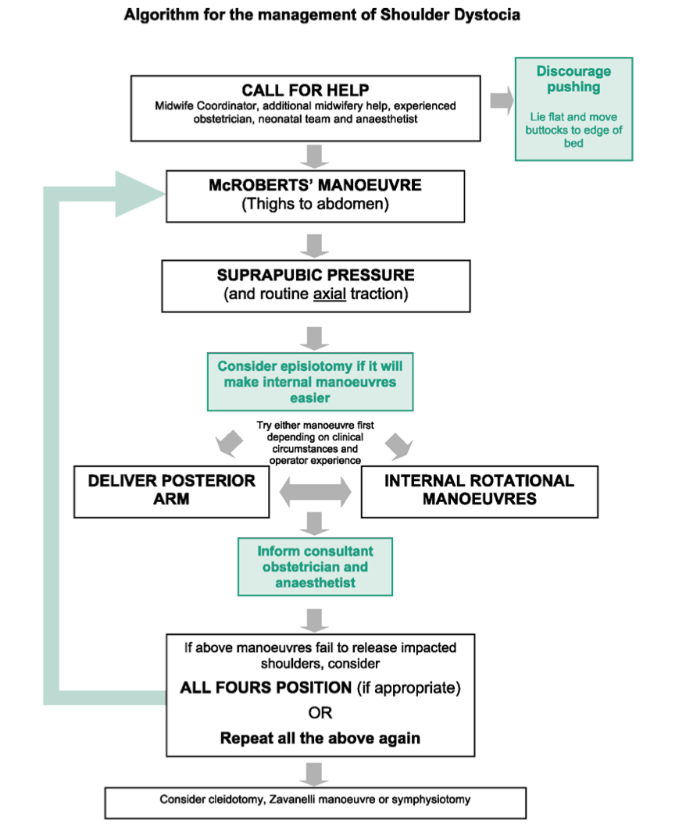
Akutní stavy při porodnických operacích
https://www.rcog.org.uk/globalassets/documents/guidelines/gtg_42.pdf

Slide 32
Akutní stavy při porodnických operacích
Extrakce plodu v PPKP
pokud porod vázne nebo je indikace k rychlému ukončení porodu
Indikace
  akutní hypoxie plodu,
  život ohrožující stavy matky
  nepostupující porod
  akutneí porodnické krvácení při zašlé brance
Podmínky
  normálně prostorná pánev
  zašlá branka
  odteklá plodová voda
  normálně velký a živý plod

Slide 33
Akutní stavy při porodnických operacích
Extrakce plodu v PPKP
Teoretický postup
Extrakce nožek a trupu
totální digitální - hluboko vstouplé hýždě – palce jsou na křížové kosti, ukazováky zavedeme do přední a později zadní inguiny, během kontrakce šetrná trakce
totální manuální - tah za staženou holeň dorzokaudálně, až se porodí stehno – přehmat a tah za stehno – porod přední hýždě po crista ossis ilii – tah ventrokaudálně – porod zadní hýždě a vybavení druhé nožky (pokud je druhá nožka vztyčená, vybavíme jí rukou zavedenou do pochvy) – pak palce na kříž. kost, ostatní prsty obepínají stehno zepředu s ukazováky pod inguinami – tah za plod dorzokaudálně – porod trupu k dolnímu úhlu lopatky

Slide 34
Akutní stavy při porodnických operacích
Extrakce plodu v PPKP
Teoretický postup
Extrakce ruček
při normálním uložení ruček - plod táhneme za stehna dolů a ke straně hřbetu plodu – porod přední ručky – zvedáme plod a táhneme ho dopředu ke straně břicha – porod zadní ručky
při vztyčení ruček (pravidelně při úplné extrakci) - obvod hlavičky se zvětší o paže – neporoditelná hlavička! – proto nutné nejprve vybavit ručky: plod položit „jízdmo“ na předloktí (levé při L postavení a naopak), druhou rukou (ukazováčkem a prostředníkem) dosáhneme na ramenní kloub, jemným tahem přes humerus vybavíme ručku – překlad plodu na druhou ruku a obdobně porod druhé ručky

Slide 35
Akutní stavy při porodnických operacích
Extrakce plodu v PPKP
Teoretický postup
Extrakce hlavičky
  plod položíme jízdmo na předloktí (dle postavení plodu), ukazováček a prsteníček volné ruky zaklesne do ramének, prostředník položíme na záhlaví, prostředník druhé ruky položit na bradičku a bráníme jím deflexi hlavičky – pod sponou subocciput – trup zvedáme nahoru ve směru pánev. osy (pokud je potřeba tah, táhneme prsty na ramínkách)... = hmat Mauriceau-Smellieho
  někdy nutné vybavení za pomocí kleští

Slide 36
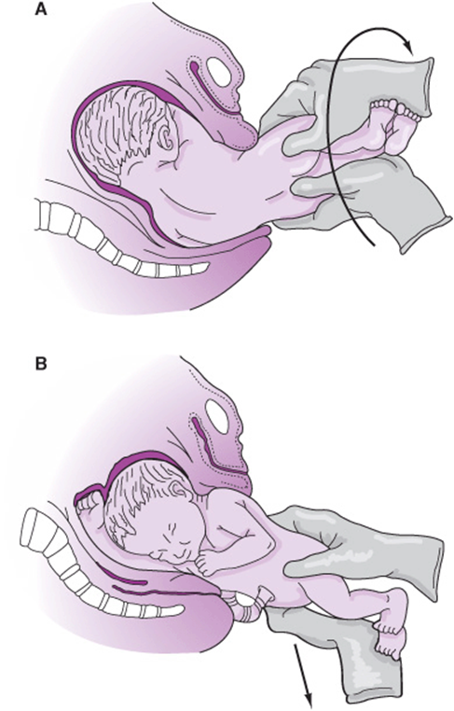
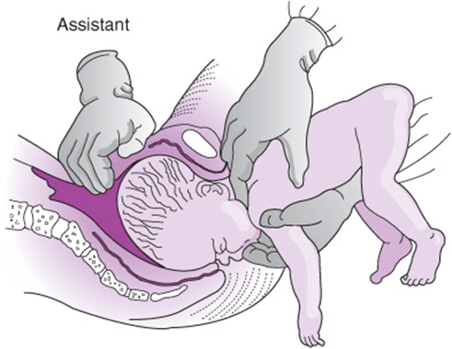
Akutní stavy při porodnických operacích
Extrakce plodu v PPKP
https://doctorlib.info/gynecology/current-diagnosis-treatment-obstetrics-gynecology/19.html

Slide 37
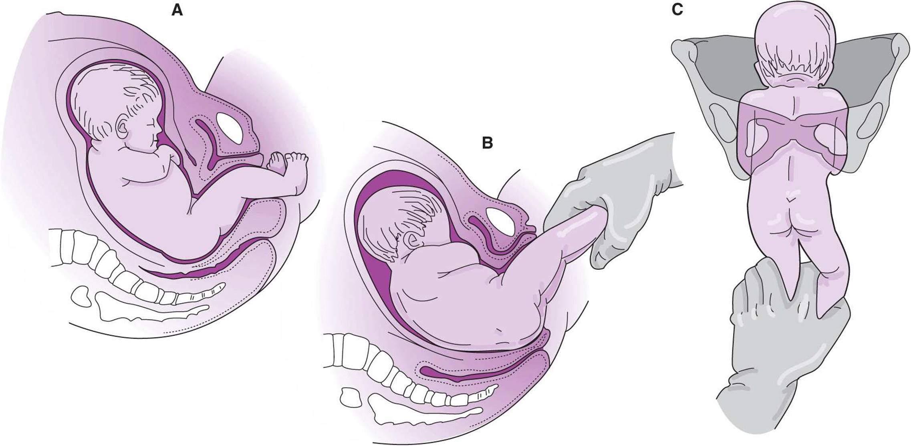
Akutní stavy při porodnických operacích
Extrakce plodu v PPKP
https://doctorlib.info/gynecology/current-diagnosis-treatment-obstetrics-gynecology/19.html

Slide 38
